Slide 1

פרוצדורות
כיתה י', תיכון רוטברג
עמליה אפל ואילת משיח

Slide 2
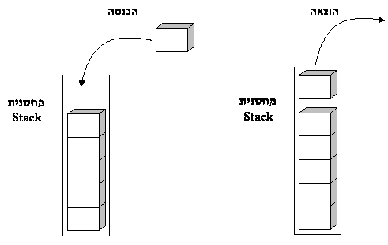
מחסנית
המחסנית (stack), היא סגמנט בזיכרון נוסף בזיכרון, המשמשת לאחסון של משתנים לזמן קצר.
המחסנית מנוהלת בדרך הדומה מאוד לדרך שבה מנוהלת מחסנית תחמושת של רובה אוטומטי.
הכדורים נטענים במחסנית תחמושת בזה אחר זה, ודוחפים זה את זה דרך הפתח הנמצא בראש המחסנית.
פריקת הכדורים מן המחסנית נעשית גם היא דרך הפתח, אך סדר הוצאת הכדורים הפוך מסדר הכנסת הכדורים: זה שנכנס-אחרון-יוצא-ראשון
LIFO – Last in First Out.

Slide 3
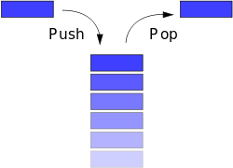
Stack
בדומה למחסנית התחמושת, גם המחסנית שבזיכרון המחשב מנוהלת בדרך המאפשרת להכניס ולהוציא נתונים בשיטת LIFO – Last in First Out נכנס-אחרון-יוצא-ראשון.
הכנסת נתון למחסנית שבזיכרון אינה גורמת להזזת הנתונים הקודמים.
בִמקום זה, ראש המחסנית זז, כלומר המקום שאליו נכנס הנתון הבא משתנה, כדי שהנתון החדש שייכנס לא ייכתב על הנתון הקודם ויהרוס אותו.
הכנסת נתון למחסנית נקראת דחיפה - Pushing,
הוצאת נתון מן המחסנית נקראת שליפה - Popping

Slide 4
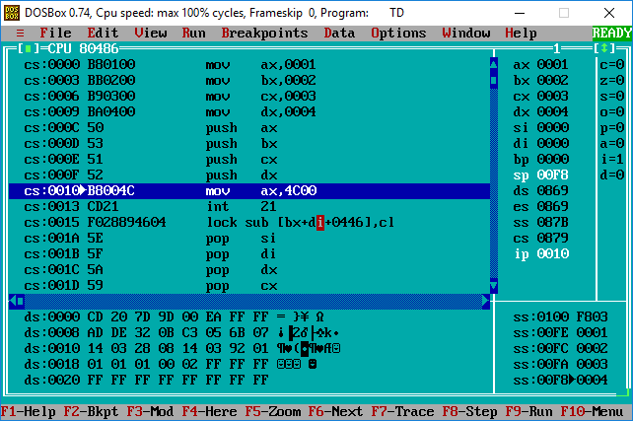
מבנה הנתונים בזיכרון המחשב
מקטע הקוד - cs
מקטע הנתונים - ds
המחסנית - ss
מקטע הקוד
מקטע הנתונים
מחסנית

Slide 5
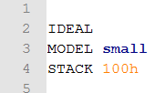

המחסנית
גודל המחסנית המוגדר בתכניות שלנו הוא 100h 256 בתים ⇦ 0FFh
שמירת הנתונים במחסנית מתחיל בכתובת הגבוהה ביותר והמצביע של מיקם הנתון יורד עם כל דחיפה (push) של נתון למחסנית.
דחיפה של נתונים למחסנית היא של נתונים בגודל
מילה– word.
מתחילים מהתא עם הכתובת הגבוהה ביותר ⇦ 0FFh.
כל דחיפה של נתון למחסנית תשמור אותו בכתובת האחרונה פחות 2 ⇦ 0FCh

Slide 6

רגיסטרים של המחסנית
למחסנית יש שני רגיסטרים שקשורים אליה.
stack segment – ss - הוא סגמנט המחסנית. מצביע על הכתובת הנמוכה ביותר במחסנית.
stack pointer – sp - הוא הרגיסטר המצביע על מיקום הנתון האחרון שהוכנס למחסנית, מצביע על האופסט בתוך סגמנט המחסנית.
בתחילת התוכנית, הרגיסטר sp שווה לגודל המחסנית.
לדוגמה בתוכנית בה המחסנית בגודל 100h, לפני שהכנסנו ערך כלשהו למחסנית sp שווה 100h (כתובת הממוקמת מחוץ למחסנית)
הנתון הראשון שיכנס למחסנית יכנס לכתובת הגבוהה ביותר של המחסנית 0ffh – 0feh והנתון האחרון שהמחסנית תוכל להכיל הוא הכתובת 00h. (01 ו- 00 סה"כ 128 מילים).

Slide 7

פקודת push
הכנסה של ערך למחסנית
מה יבוצע?
ערכו שלSP יירד בשתיים: sp = sp-2.
ערכו של האופרנד יועתק למחסנית, לכתובת ss:sp.
push operand

Slide 8
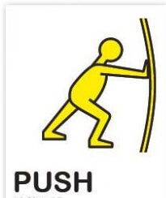
פקודת push - המשך
push ax
push [var]
ערכו של sp תמיד יורד בשתיים עם פקודת push, כלומר הוא מצביע על כתובת שרחוקה שני בתים מהכתובת האחרונה עליה הצביע.
המשמעות היא שאפשר לדחוף למחסנית רק משתנים בגודל של שני בתים – word. כל ניסיון לבצע push לכמות אחרת של בתים – יוביל לשגיאה.

Slide 9

פקודת pop
הפקודה ההפוכה ל-push
הוצאה של מילה מהמחסנית והעתקה שלה לאופרנד
מה יבוצע?
מילה מראש המחסנית תועתק לאופרנד היעד
ערכו של sp יעלה ב-2
pop operand

Slide 10
פקודת pop - המשך
האופרנד חייב להיות בגודל מילה
pop al ;illegal
אסור לאופרנד להיות קבוע
pop 5h ;illegal
pop ax
pop var

Slide 11
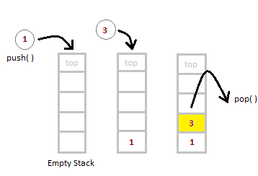
למה להשתמש במחסנית?
המחסנית מסייעת לנו לשמור נתונים לזמן קצר.
נדחוף אותם למחסנית
נבצע פעולה כל שהיא
ונוכל למשוך אותם חזרה.
שימו לב , סדר המשיכה של הנתונים הפוך לסדר הדחיפה שלהם.
נתון שנכנס אחרון ⇦ יצא ראשון

Slide 12
פרוצדורות call & ret

Slide 13
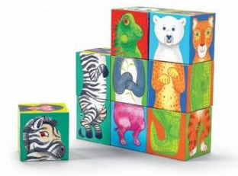
כתיבת תכנית מודולרית
תכנית מודולרית היא תכנית שבנויה ממודולים – חלקים של קוד, שיש להם נקודת כניסה אחת ונקודת יציאה אחת, והם מבצעים פעולה מוגדרת.
מודול כזה נקרא פונקציה (function), פרוצדורה (Procedure) בשם העברי "שיגרה" או פעולה
בשפת אסמבלי אין הבדל מעשי בין פרוצדורה לפונקציה ולכן נתייחס לכול בתור פרוצדורות.
כשאנחנו כותבים קוד מודולרי – קוד שבנוי מפרוצדורות עם קוד שמקשר ביניהן – אנחנו מתכננים מראש איך לחלק את מה שהתוכנית שלנו צריכה לעשות לכמה פרוצדורות, כאשר לכל פרוצדורה יש תפקיד מוגדר.

Slide 14
יתרונות וחסרונות הכתיב המודולרית
חסרונות:
שיתוף קוד הוא פתח לבעיות
כתיבת פרוצדורות דורשת השקעה מצד המתכנת.
קריאה לפרוצדורה וחזרה דורשות משאבי מחשב.
יתרונות:
קוד קצר יותר: (לא צריך לחזור על קטעי קוד).
חלוקת הקוד לחלקים מקלה על מציאה ותיקן של באגים.
קוד קראי יותר.
יכולת לשף קוד (בין תכניות ובין תכנתם).

Slide 15
פרוצדורה
פרוצדורה היא קטע קוד שיש לו כניסה אחת, יציאה אחת, והוא מבצע פעולה מוגדרת.
יש כמה רכיבים שהופכים קטע קוד לפרוצדורה:
קוראים לפרוצדורה באמצעות הפקודה call.
אפשר להעביר פרמטרים לפרוצדורה. לדוגמה, פרוצדורה שמחברת שני מספרים ומחזירה את סכומם – אפשר להעביר לה כפרמטרים שני משתנים – num1, num2.
לפרוצדורה יש מנגנונים להחזרת תוצאות העיבוד. כלומר ,num1+num2 לא רק יחושב, אלא גם יועבר חזרה לתוכנית שזימנה את הפרוצדורה.
פרוצדורה יכולה ליצור משתנים מקומיים (שמשמשים את הפרוצדורה בלבד).

Slide 16
פרוצדורה
פרוצדורה מגדירים או מיד בתחילת CODESEG, או בסופו של CODESEG.
הפרוצדורה כוללת כותרת, קטע קוד, פקודת ret והוראת סיום.
proc ProcedureName
… ;Code for something that the procedure does
ret ; Return to the code that called the procedure
endp ProcedureName

Slide 17
פרוצדורה שמציירת תו למסך במיקום הסמן.
IDEAL
MODEL small
Stack 100h
DATASEG
color dw 0Eh
CODESEG
proc drawCharacter
mov ah, 9
mov al, 2 mov bx, [color]
mov cx, 1 int 10h
ret
endp drawCharacter
start:
mov ax, @data
mov ds, ax
call drawCharacter
exit:
mov ax, 4C00h
int 21h
END start

Slide 18
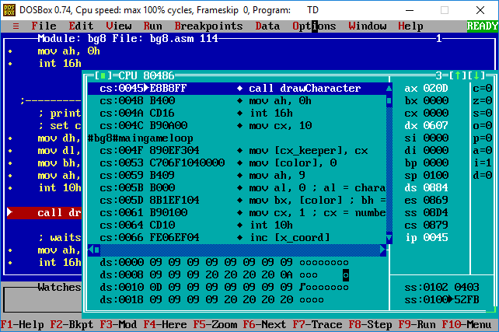
פרוצדורה המציירת למסך תו במיקום הסמן
בכניסה לפרוצדורה:
רגיסטר ip = 0045 רגיסטר sp = 100

Slide 19
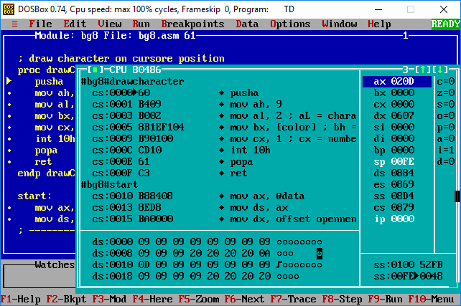
פרוצדורה המציירת למסך תו במיקום הסמן
בתוך הפרוצדורה רגיסטר
ip = 0
רגיסטר sp ירד שני ערכים = fe
המחסנית שומרת את כתובת ה – IP אליה נחזור בסוף הפעולה.

Slide 20
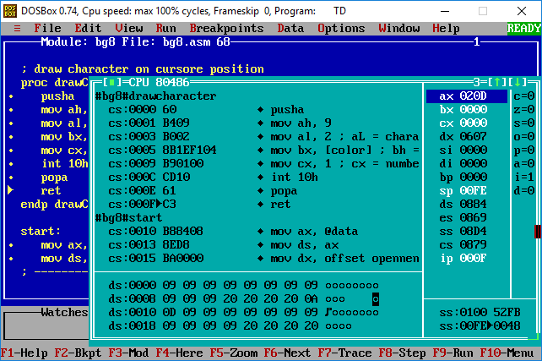
פרוצדורה המציירת למסך תו במיקום הסמן
לפני החזרה לתכנית הראשית:
רגיסטר ip = F
רגיסטר sp = FE

Slide 21
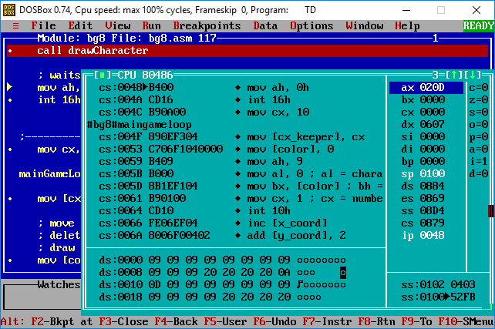
פרוצדורה המציירת למסך תו במיקום הסמן
ולאחר החזרה לתכנית הראשית רגיסטר ip = 48 (לפני הקריאה הרגיסטר היה 45 ופקודת ה – call היא פקודה של 3 בתים).
רגיסטר sp עלה בשני בתים וחזר להיות 100.

Slide 22

פקודת call:
כיצד יודעת התכנית לאיזו נקודה לחזור לאחר ביצוע הפרוצדורה?
כניסה לפרוצדורה מורידה את ערכו של sp בשתיים
מעתיקה לתוך המחסנית (כתובת ss:sp) את הכתובת בזיכרון אליה יש לחזור, כתובת ה – ip הבאה לביצוע לאחר ביצוע הפרוצדורה.
מבצעת jump אל הפקודה של תחילת הפרוצדורה.

Slide 23

פקודת ret:
מושכת מהמחסנית (הכתובת ss:sp) את הכתובת בזיכרון אליה יש לחזור.
מעלה את ערכו של sp בשתיים.
משנה את ה-ip אל הכתובת שנקראה מ-ss:sp, ובכך מחזירה את התוכנית לביצוע הפקודה שלאחר הפרוצדורה.

Slide 24

פרוצדורות near ו – far
פרוצדורה יכולה להיות או באותו סגמנט עם הקוד שקורא לה, או בסגמנט אחר
פרוצדורה near- באותו סגמנט
פרוצדורה far- בסגמנט אחר
תוספת ההוראה far בכותרת הפרוצדורה
למחסנית יידחף גם ה-ip וגם הסגמנט של כתובת החזרה
ערכו של sp יירד ב-4 עם ביצוע call
ערכו של sp יעלה ב-4 עם ביצוע ret
proc ZeroMemory far
באופן מעשי ,כיוון שאנחנו מגדירים מודל זיכרון model small, בעל סגמנט קוד יחיד ,כל הפרוצדורות שנגדיר יהיו בתוך ה - CODESEGMENT.

Slide 25
שימוש במחסנית לשמירת מצב התוכנית
CODESEG
proc Print10X
mov cx, 4 ; 4 'X' per line PrintXLoop:
mov dl, 'X'
mov ah, 2h
int 21h ; Print ‘X’
loop PrintXLoop
ret
endp Print10X
start:
mov ax, @data
mov ds, ax
לפנינו תכנית להדפסה של שלוש שורות,
בכל שורה ארבעה תווי' X'.
בתוכנית פרוצדורה Print10X המדפיסה 4 X בשורה אחת.
mov cx, 3
Row:
call Print10X
mov dl, 0ah
mov ah, 2h
int 21h ; New line
loop Row
exit: mov ax, 4c00h
int 21h
END start

Slide 26
שימוש במחסנית לשמירת מצב התוכנית
CODESEG
proc Print10X
mov cx, 4 ; 4 'X' per line PrintXLoop:
mov dl, 'X'
mov ah, 2h
int 21h ; Print ‘X’
loop PrintXLoop
ret
endp Print10X
start:
mov ax, @data
mov ds, ax
אם היינו מריצים את התכנית הזו היינו מקבלים לולאה אין סופי של ציור x למסך.
גם בפרוצדורה וגם בתוכנית הראשית יש שימוש ברגיסטר cx.
הסבר: בתחילת התוכנית cx מאותחל ל־3. בתוך הפרוצדורה ערכו משתנה ל־4. ביציאה מהפרוצדורה ערכו הוא 0.
mov cx, 3
Row:
call Print10X
mov dl, 0ah
mov ah, 2h
int 21h ; New line
loop Row
exit: mov ax, 4c00h
int 21h
END start

Slide 27
שימוש במחסנית לשמירת מצב התוכנית
CODESEG
proc Print10X
push cx
mov cx, 4 ; 4 'X' per line PrintXLoop:
mov dl, 'X'
mov ah, 2h
int 21h ; Print ‘X’
loop PrintXLoop
pop cx
ret
endp Print10X
start:
mov ax, @data
mov ds, ax
בעזרת פקודות push ו- pop נדאג לשמור את רגיסטר cx בכניסה לפרוצדורה ולשחזר את ערכו ביציאה
mov cx, 3
Row:
call Print10X
mov dl, 0ah
mov ah, 2h
int 21h ; New line
loop Row
exit: mov ax, 4c00h
int 21h
END start

Slide 28


קיימת פקודה המבצעת פעולת push ו – pop לכל הרגיסטרים יחד
לפני מקטע הנתונים יש להקיש את הפקודה:
p186
בפרוצדורה:
פקודת push all - pusha בתחילת הפעולה
פקודת pop all - popa לפני פקודת ret

Slide 29
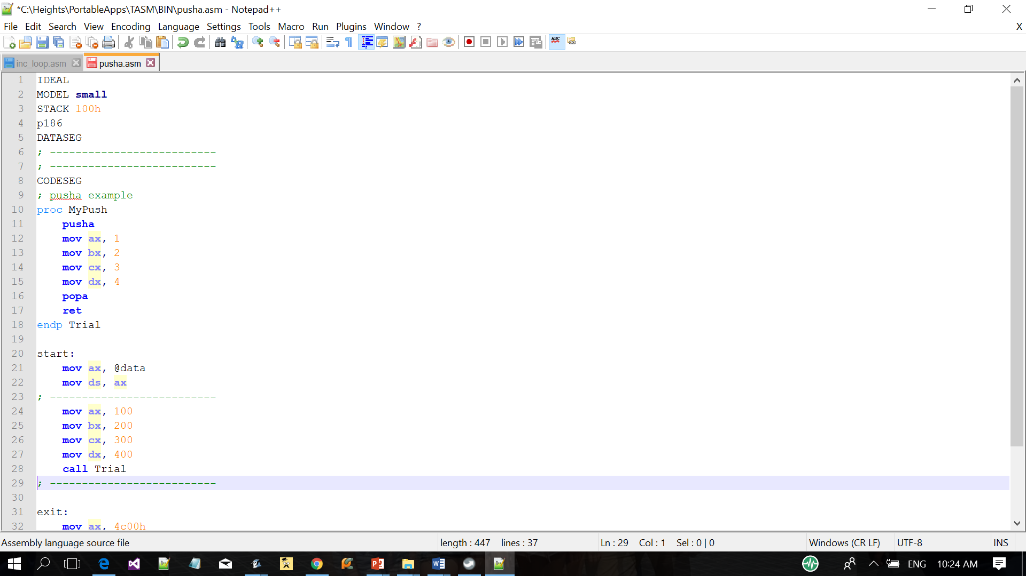
דוגמא
Push all registers
Add p186 before dataseg
Ax, Bx, Cx, Dx ?
לפני הפרוצדורה:
Ax = 100, Bx = 200 Cx = 300, Dx = 400
בסוף הפרוצדורה- לפני popa:
Ax = 1, Bx = 2 CX = 3, Dx = 4
בסוף הפרוצדורה- אחרי popa:
Ax = 100, Bx = 200 Cx = 300, Dx = 400
Pop all reisters

